Slide 1





ANÁLISE DE RESULTADOS GROWTH + NOVOS NEGÓCIOS
01 a 16 Junho

Slide 2


Funil de Vendas - Inbound kedu bank
Fechamento Abril
378
Leads
75
MQL (Qualificados)
44
SAL (Agendamentos)
8
SQL (Propostas)
2
Vendas
Notes:
Escola externa

Slide 3
Funil de Vendas - Novos Negócios
01 a 16 Junho
89
Entrada
107
Contatos
34
Agendados
46
Qualificados
2
Vendas
Notes:
Escola externa

Slide 4
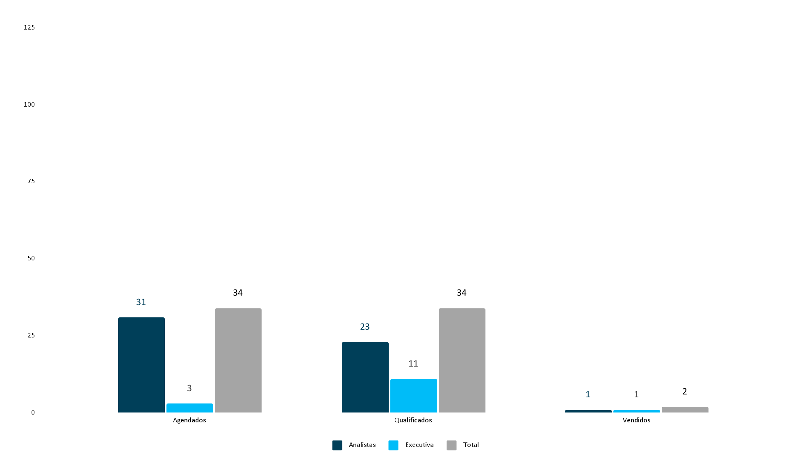
Funil de Vendas
Novos Negócios - kedu Marketing Geral
USUÁRIOS | AGENDAMENTOS
Thiago Café | 14
Rebeca Pessoa | 11
Dafine Ferreira | 7
James Lima | 1
Levi Monteiro | 1
CONVERSÃO POR ETAPA
Etapa | Realizado | % Conversão
Contato | 315 | -
Agendados | 107 | 34%
Qualificados | 90 | 84%
Proposta | 72 | 80%
Vendidos | 14 | 19%
 | Analistas
 | SDRs
Notes:
Escola externa

Slide 5

Vendas Realizadas
Novos Negócios - Agência kedu Marketing
Total: 02
ESCOLA | PAGAMENTO | VALOR/MÊS | CACHBACK/MÊS | LTV | VENDEDOR
Educantes | Dinheiro | - | - | R$ 4.750,00 | Levi
Kinder Kampus | Dinheiro | - | - | R$ 3.500,00 | Larissa
Notes:
Escola externa

Slide 6
Funil Comercial
Novos Negócios - Produto kedu Matrículas | 2024
Total de Escolas na Base: 297
Escolas Acionadas: 291 (98% da base)
Escolas com Apresentação Realizada: 283 (98% das acionadas)
Vendas Ativas: 167 (60% das escolas com apresentação)
Contratos assinados: 165 (99% dos vendidos)
Contratos em processo de assinatura: 2 (1% do total)
Contratos ainda com o jurídico: 0
Contratos a solicitar: 0
49,5% das matrículas realizadas até 05/12 foram realizadas pelo kedu One de 136 escolas implantadas.
Migrados kedu Marketing: 4
Distratos: 11
Desistentes sem contrato assinado: 16
Total de projetos abertos: 167
Notes:
Escola externa

Slide 7
Acompanhamento de Metas
Novos Negócios - Painel Geral kedu Marketing - 01 a 16 Junho
META CASHBACK*
META DINHEIRO
R$ 20.000,00
R$ 80.000,00
REALIZADO*
REALIZADO
R$ 1.750,00
R$ 8.250,00
% ALCANÇADO
% ALCANÇADO
9%
10%
*Valores em cashback já dividido por 2, devido o valor da moeda cashback.
Notes:
Escola externa

Slide 8
Acompanhamento de Metas
Novos Negócios - Agência kedu mkt e kedu matrículas - 01 a 09 Dezembro
AGÊNCIA KEDU MARKETING
KEDU MATRÍCULAS
META CASHBACK
META DINHEIRO
META TOTAL
META CASHBACK
META DINHEIRO
META TOTAL
R$12.250,00
R$25.000,00
R$37.250,00
R$10.000,00
R$25.000,00
R$35.000,00
REALIZADO
REALIZADO
REALIZADO
REALIZADO
REALIZADO
REALIZADO
R$5.000,00
R$23.419,30
R$28.419,30
R$2.500,00
R$,00
R$2.500,00
% ALCANÇADO
% ALCANÇADO
% ALCANÇADO
% ALCANÇADO
% ALCANÇADO
% ALCANÇADO
R$7.500,00
R$23.419,30
R$30.919,30
R$7.500,00
R$23.419,30
R$30.919,30
*Valores em cashback já dividido por 2, devido o valor da moeda cashback.
Notes:
Escola externa

Slide 9
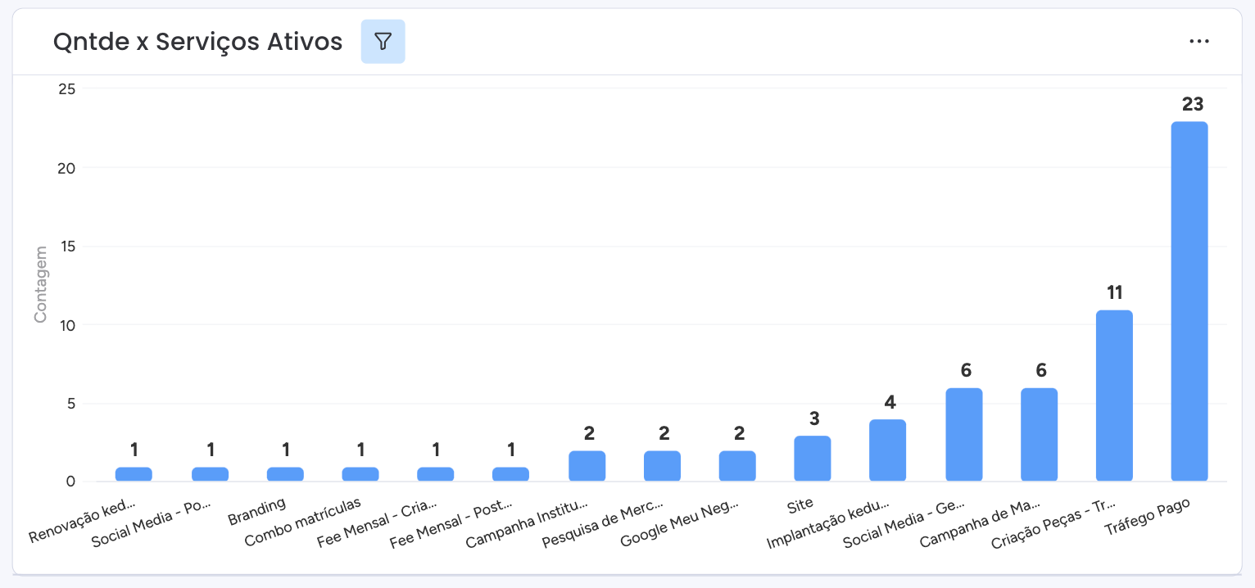
Acompanhamento de Serviços
Novos Negócios | Outubro 2024
Total escolas ativas kedu Marketing: 63
Total escolas ativas com marketing via kedu Matrículas: 58
Total escolas ativas: 121
Total serviços ativos kedu marketing: 118
Notes:
Escola externa

Slide 10
Produtos kedu
Novos Negócios -k.invest
Total geral: 112 antecipações
Total de adesões até o momento este mês: 3
Total adiantado este mês: R$ 150.000,00
Total adiantado ano: R$ 150.000,00
Taxa média do ano: 4,50%
Produtos kedu
Novos Negócios - Clube de Benefícios
Total geral: 45 empresas
Total de adesões até o momento este mês: 2
Notes:
Escola externa

Slide 11





